Slide 1
內部控制觀念與實務
博識企業管理顧問有限公司
副總經理 楊欽榮 主任顧問師
2018-08-15

Slide 2
課程綱要
我們所處的年代
漫談內部控制制度
內部控制之風險評估
內部控制之控制作業
內部控制之自行評估
內部控制之內部稽核

Slide 3
我們所處的年代

Slide 4
人類最大的一個實驗
左派 VS 右派
國家介入生活
國家支配市民社會
集體主義
計畫經濟
強烈的平等主義
社會主義
小政府
自由的市民社會
個人主義
市場經濟
對不平等的認可
資本主義

Slide 5
左派VS右派的消長
蘇 東 波效應
聯 歐 蘭
由社會傾向資本

Slide 6
左派VS右派給我們的啟示
我們會持續面臨競爭
每個人都須面臨競爭
時時檢視我們的競爭力

Slide 7
競爭力心法
1.人無我有
2.人有我優
3.人優我廉
4.人廉我○

Slide 8
您無法想像的未來世界
工業4.0、人工智慧、機器學習
大數據、雲端運算、5G
無人機、自駕車、智慧家電、物聯網
虛擬實境、擴充實境、虛擬助理
生物科技、基因改造、精準醫療
3D列印
比特幣、區塊鏈
綠能…
7

Slide 9
我們如何因應
強化學習意願
提昇學習速度
加大學習力道
擴充學習廣度

Slide 10
漫談內部控制制度

Slide 11
政府內部控制簡介

Slide 12
目標、風險與控制
使命/願景
機關目標
單位目標
單位目標
單位目標
風險
風險
風險
風險
風險
風險
控制
控制
控制
控制
控制
控制
內部流程
人員
系統
11
監督

Slide 13
政府內部控制的定義及觀念
何謂內部控制：
係由機關全體人員參與 →人人有責
共同設計、執行及維持的管理過程 →五項要素
藉以合理促使達成其目標 →四項目標
高階主管(尤其是首長)對內部控制制度的有效設計、執行及維持，負主要責任
透過五項互有關聯的組成要素，整合內部各種控管及評核措施
按五項要素逐一檢視
、評估內部控制制度的有效性
內部控制制度有其先天限制
不論設計及執行如何有效，僅能合理促使而非絕對保證目標的達成
12

Slide 14




政府內部控制的目標及要素
法令遵循
資產安全
可靠資訊
四項目標：
● 提升施政效能
● 遵循法令規定
● 保障資產安全
● 提供可靠資訊
施政效能
施政效能
業 務 2
業 務 1
五項要素：
1.控制環境：機關文化、內部控制認知
2.風險評估：辨識、分析與評量風險
3.控制作業：控制規範及程序
4.資訊與溝通：資訊編製、蒐集與傳達
5.監督：評估內部控制制度有效性
監 督
資 訊 與 溝 通
單位
B
單位
A
控 制 作 業
風 險 評 估
控 制 環 境
～政府內部控制整體架構～
機關各單位及業務，經整合五項組成要素，合理促使達成四項目標
13
Notes:
13

Slide 15
政府內部控制五大要素金字塔
控制環境係內部控制的基礎，位於金字塔底部
配合控制環境及已設定之目標，據以評估風險
針對風險有效設計及執行控制作業
資 訊 與 溝 通
資 訊 與 溝 通
資 訊 與 溝 通
監
督
控制
作業
風 險
評 估
控 制
環 境
充分溝通資訊，及時連貫與支援各項要素
監督評核各項要素，並追蹤改善情形
14

Slide 16
機構內控與家庭管理
機構管理
家庭管理
1.控制環境 機關文化、內部控制認知
2.風險評估 辨識、分析與評量風險
3.控制作業 控制規範及程序
4.資訊與溝通 資訊編製、蒐集與傳達
5.監督 評估內部控制制度有效性
→家風、家訓
→家境、家道
→家常、家規
→家務、家傳
→家教、家法
15
Notes:
15

Slide 17

政府內部控制五大要素—控制環境
塑造機關文化及影響其人員對內部控制認知之綜合因素，為其他四項組成要素之基礎。包括：
公務職業操守與倫理價值觀念之建立及維持；
首長與高階主管對內部控制制度之重視及支持，確認目標且避免過量風險；
組織架構及授權之適當明確；
人力資源管理(含進用、考核與獎懲)；
專業能力提升(含宣導訓練)。
16
16
16

Slide 18

政府內部控制五大要素—風險評估
辨識攸關之施政風險、分析風險之影響程度與發生可能性，及評量對風險容忍度之過程，據以決定採取控制作業或監督等方式，處理或回應相關風險。包括：
風險辨識：辨識影響目標達成之風險因素；
風險分析：分析風險因素之影響程度及發生可能性，綜合估計風險等級；
風險評量：評量對風險之容忍度並依據
風險等級，決定需優先處理之風險因素。
17
17
17

Slide 19
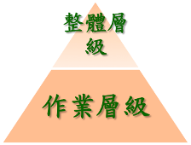
政府內部控制五大要素—控制作業
為了合理促使機關達成目標、降低風險，且有助於落實機關決策，所訂定之控制規範及程序。包括：
整體層級控制：對機關各單位多項業務有廣泛影響之控管措施或控制規範。
作業層級控制：機關各單位經依個別業務之作業層級目標，所評估風險之結果，秉持化繁為簡原則，設計控制重點；配合業務調整及作業變動，
適時檢討修訂。
「控制作業」不等於「作業流程」
控制作業是針對各項業務設計之控制
重點，可整合至作業流程(如SOP)中。
18
18

Slide 20

政府內部控制五大要素—資訊與溝通
適時有效編製或蒐集資訊，並傳達予相關人員，使其有效履行職責或瞭解責任履行情形。包括：
資訊：含財務及非財務資訊，可由內部產生或自外部取得，供決策及監督之用。
溝通：
內部溝通：告知機關人員在內部控制所扮演之角
色及責任，並建立通報異常情事之管道，促使機關上下或跨單位資訊充分傳達。
外部溝通：依法對外部人士公開或提供資訊，對外界意見及時處理及追蹤。
19
19
19

Slide 21

政府內部控制五大要素—監督
機關評估內部控制制度設計及執行成效之過程，藉以適時修正改善內部控制制度。包括：
例行監督：由各項業務承辦單位主管人員，經常執行之督導作業。
自行檢查：由機關內部各單位評估內部控制制度設計及執行之有效性，並及時補救或改正，且作成紀錄備供主管機關訪查及督導。
稽核評估：統合或運用相關稽核評估職能，客觀檢視內部控制制度設計及執行是否有效，並就發現之缺失及相關建議，及時改善與追蹤
，必要時檢討修正內部控制制度。
20

Slide 22
政府內部控制制度設計流程1/2
首長與高階主管及內部各單位人員
內部稽核人員
辦理風險評估
實現施政效能、提供可靠資訊、
遵循法令規定及保障資產安全
確認目標及決定風險容忍度
風險容忍度
關鍵策略目標
整體層級目標：
使命/願景
施政目標
中長程個案計畫
作業層級目標
重要性
風險辨識
風險分析
風險評量

Slide 23
內部控制制度設計流程2/2
首長與高階主管及內部各單位人員
內部稽核人員
選定業務項目
跨職能業務
共通性業務
個別性業務
設計控制作業
設計控制重點
修正控制重點
落實監督作業
例行監督
自行評估
內部稽核

Slide 24
內部控制五項要素與設計步驟關係圖
控制環境
(含確認目標)
監
督
風
險
處
理或回應
︵不含純
規劃
、純執行
部分
︶
風險辨識
資 訊 與 溝 通
風 險 評 估
風險分析
風險評量
控制
作業
23

Slide 25

政府內部控制制度之限制 ─合理促使而非「絕對保證」達成目標
成本效益之考量
要求絕對保證達成目標，其成本可能超過所能產生的效益
情況變遷複雜性
正常環境或一般事項之控制，難因應環境變遷或特殊事項
人性面先天限制
人為疏忽或誤解規定
串通舞弊或蓄意偽造
高階主管逾越制度
遵循制度日久鬆懈
24
24

Slide 26
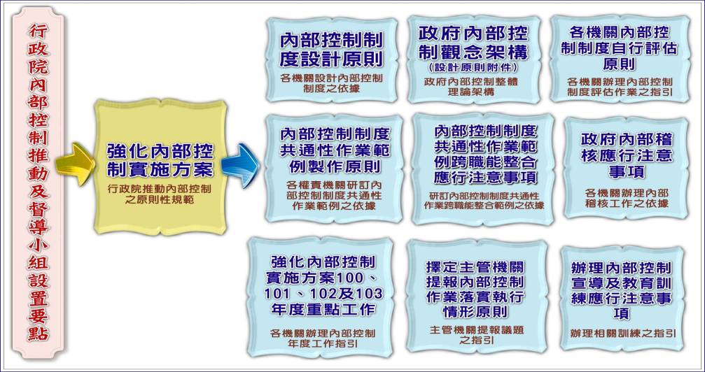
政府內部控制相關規定

Slide 27
案例探討
政府內部控制觀念架構之運用案例

Slide 28
內部控制之風險評估

Slide 29
主要依據法規
中華民國104年7月13日
行政院院授主綜規字第1040600380號函
政府內部控制制度設計原則
貳、設計並維持有效內部控制制度
三、各機關內部控制制度之設計，應針對可能影響內部控制目標達成之重大風險加以控管，以強化該制度之有效性，其步驟如下：
（一）辦理風險評估：各機關得參考行政院所屬各機關風險管理與危機處理作業基準及作業手冊之觀念、方法，按下列程序辦理：

Slide 30
辦理風險評估
1.確認目標及決定風險容忍度
2.風險辨識
3.風險分析
4.風險評量
5.風險滾推

Slide 31
1.確認目標及決定風險容忍度
（1）各機關應由上而下確認整體與作業層級目標，以實現施政效能、提供可靠資訊、遵循法令規定及保障資產安全：
A、整體層級目標：依機關設立使命、願景、施政目標及中長程個案計畫等，確認整體層級目標。
B、作業層級目標：配合整體層級目標，為達成內部各單位業務職掌，以作業類別或作業項目為基礎所設定之作業層級目標。
C、機關關鍵策略目標應納入整體或作業層級目標。
（2）各機關組織架構調整或業務增減變動時，應一併檢視修正整體與作業層級目標。
（3）各機關應決定適切之風險容忍度，所稱風險容忍度係指機關所願意承受整體與作業層級目標無法達成之變動程度。

Slide 32
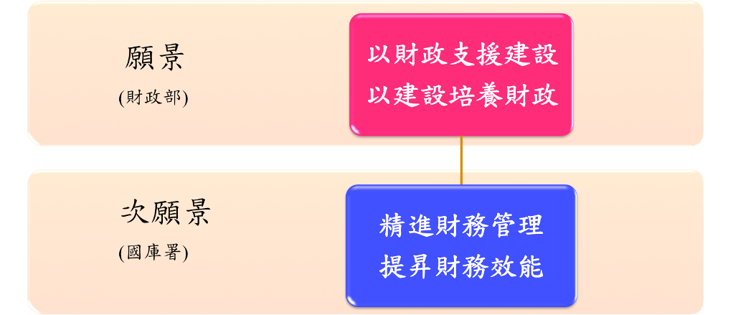
確認目標
以財政部為例
整體層級目標
作業層級目標
當國庫署視為財政部業務單位時。
資料來源:財政部組織管理彙編
31

Slide 33
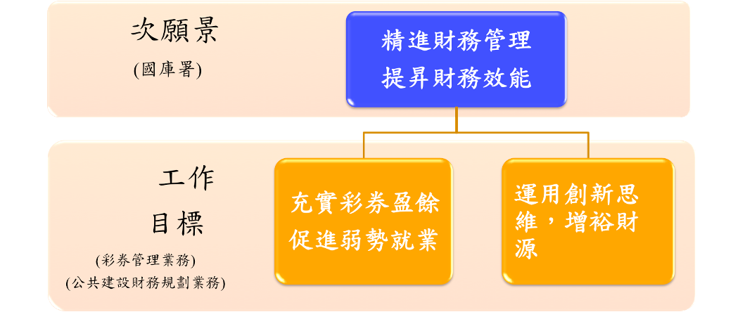
設計步驟
以財政部為例
整體層級目標
當國庫署視為獨立機關時。
作業層級目標
資料來源:財政部組織管理彙編
32

Slide 34
2.風險辨識
各機關應全面發掘可能影響整體與作業層級目標無法達成之內、外在風險因素，編製整體與作業層級目標及風險項目對應表，並於辨識過程中注意下列事項，以避免遺漏機關潛在之施政風險：
（1）應完整辨識整體與作業層級目標（含機關關鍵策略目標）無法達成之風險。
（2）對於施政計畫之先期規劃作業，應針對民意及利害關係者意見、成本效益、技術可行性或跨機關業務協調等，辨識可能影響計畫推動之風險來源。
（3）辨識監察院等外部監督機關所提內部控制缺失，涉及業務推動過程中未能察覺或辨識之潛在風險。
（4）對於涉及人民權利或義務之業務，應針對可能發生受賄、違背職務、濫用職權、消極不作為、行政效率不彰及未適當公開資訊等，辨識影響政府公信力之風險來源。

Slide 35
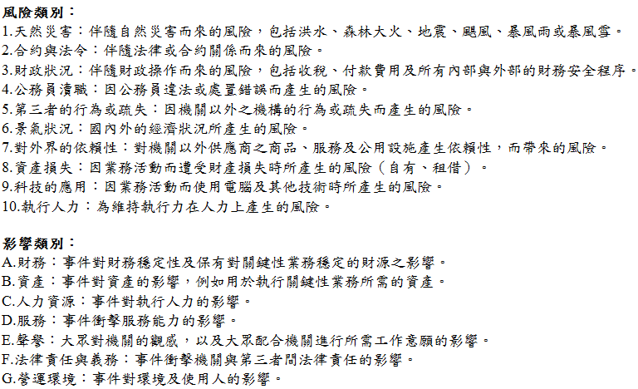
風險辨識工具

Slide 36
3.風險分析
各機關依據業務性質訂定適切之風險影響程度及發生可能性（機率）之分類標準，並參考以往經驗或現行作業缺失，透過量化方式，分析各項風險之風險情境一旦發生之衝擊或後果及其發生可能性，以決定風險值。

Slide 37
風險分析工具
影響之敘述分類表
定性
等級 | 衝擊或後果 | 形象 | 目標達成
3 | 非常嚴重 | 機關形象受損 | 經費/時間大量增加
2 | 嚴重 | 跨部門形象受損 | 經費/時間中度增加
1 | 輕微 | 部門形象受損 | 經費/時間輕微增加
機率之敘述分類表
半定量
等級 | 可能性分類 | 發生機率百分比
3 | 幾乎確定 | 61-100%
2 | 可能 | 41-60%
1 | 幾乎不可能 | 0-40%
資料來源：風險管理及危機處理作業手冊(p33、88)
註：機關應依業務特性，自行擇用妥適的風險評量標準

Slide 38
4.風險評量
各機關經綜合考量風險分析結果及風險容忍度，依各風險項目之殘餘風險值加以排序編製風險項目彙總表，繪製風險圖像，決定需優先處理之風險項目，包含超出可容忍風險值之主要風險項目，以及未超出可容忍風險值但基於重要性原則（如以前年度已發生內部控制缺失者）納入控制作業之風險項目，研議及採取適當新增控制機制，如決定採設計控制作業方式回應，應及時設計且落實執行之，以降低風險。

Slide 39
風險評量工具
風險圖像
A1、A2等符號為主要風險項目代號
影響程度 | 風險分布
非常 嚴重(3) | A1、A2 | B1
嚴重(2) | E1 | D1 | E2
輕微(1) |  | C1
 | 幾乎不可能(1) | 可能(2) | 幾乎確定(3)
發生機率
資料來源：風險管理及危機處理作業手冊(p34、92)

Slide 40
5.風險滾推
各機關應採滾動方式定期辦理風險評估作業，並將前期不可容忍之主要風險項目所採行之新增控制機制，滾動納入本期現有控制機制一併檢討及評量其殘餘風險值，以決定是否需採行其他新增控制機制因應該等風險

Slide 41
內部控制制度風險分析表填寫說明1/2
風險項目 | 風險情境 | 現有控制機制 | 現有風險分析 |  | 風險值 (R)= (L)x(I) | 新增控制機制 | 殘餘風險分析 |  | 風險值 (R)= (L)x(I) | 負責單位
 |  |  | 可能性 (L) | 影響程度 (I) |  |  | 可能性 (L) | 影響程度 (I)
績效評核指標檢討 | 各項關鍵績效指標(KPI)項目未達年度設定目標值。 | 每年年底提報達成情形 | 3 | 2 | 6 | 建立”關鍵績效指標控制作業” 每2個月追蹤各指標執行進度 | 1 | 2 | 2 | 綜合規劃科
風險項目：指影響機關內部控制制度整體層級與作業層級目標不能達成之高度風險(依機關特性及業務需求自行評估)，考量施政計畫、立法院質詢案、監察院糾正(舉)、彈劾案、審計部建議及反應等風險來源，辨識主要風險項目。
風險情境：具體描述該風險發生之可能後果，即該風險對機關之衝擊及影響。
現有控制機制：具體摘要描述機關針對該風險已採取之預防控制或處理措施，亦得運用現有行動方案、辦法及要點等具體作法或規定(如人員教育訓練計畫及緊急應變措施等)。

Slide 42
內部控制制度風險分析表填寫說明2/2
風險項目 | 風險情境 | 現有控制機制 | 現有風險分析 |  | 風險值 (R)= (L)x(I) | 新增控制機制 | 殘餘風險分析 |  | 風險值 (R)= (L)x(I) | 負責單位
 |  |  | 可能性 (L) | 影響程度 (I) |  |  | 可能性 (L) | 影響程度 (I)
績效評核指標檢討 | 各項關鍵績效指標(KPI)項目未達年度設定目標值。 | 每年年底提報達成情形 | 3 | 2 | 6 | 建立”關鍵績效指標控制作業” 每2個月追蹤各指標執行進度 | 1 | 2 | 2 | 綜合規劃科
現有風險分析
可能性(L)：依機關「機率之敘述分類表」填列該風險項目發生機率等級。
影響程度(I)：依機關「影響之敘述分類表」填列該風險項目影響程度等級。
風險值：可能性(L)X 影響程度(I)，所獲得之數值。
新增控制機制：指應進一步採取控制或處理該風險之措施，倘該風險經評量後屬機關不可容忍之風險，則上開措施之關鍵程序（如驗證、查核、盤點等），應納入相關作業項目程序說明表之控制重點欄位予以敘明。本欄位內容應逐年滾動檢討。

Slide 43
風險評估案例研討
風險評估案例1：教育部體育署
風險評估案例2：主計總處
風險評估案例3：鐵工局中工處

Slide 44
內部控制之控制作業

Slide 45



設計步驟
完成內部控制制度
依據風險評估結果，及審視該業務之重要性，決定應納入內部控制制度設計之業務項目，共通性業務部分得參採共通性作業範例辦理。
建立檢查機制
敘明該項業務之監督方式，並訂定適用機關自行檢查之表件格式。
設計控制作業
針對選定業務項目，設計控制重點。
選定業務項目
參考行政院所屬各機關風險管理及危機處理作業基準與作業手冊之觀念、方法評估風險。
依據既有整體層級目標確認作業層級目標 。
44
Notes:
Transparent 3-D steps with labels
(Advanced)
To reproduce the bottom rectangle shape with text effects on this slide, do the following:
On the Home tab, in the Slides group, click Layout, and then click Blank.
On the Home tab, in the Drawing group, click the More arrow on the Shapes gallery, and then under Rectangles, click Rectangle (first option from the left). On the slide, drag to draw a rectangle.
Under Drawing Tools, on the Format tab, in the Size group, do the following:
In the Shape Height box, enter 1.5”.
In the Shape Width box, enter 3”.
On the Home tab, in the bottom right corner of the Drawing group, click the Format Shape dialog box launcher. In the Format Shape dialog box, click Fill in the left pane, and then do the following in the right pane:
Select Solid fill.
Click the button next to Color, and then under Theme Colors click White, Background 1 (first row, first option from the left).
In the Transparency box, enter 0%.
Also in the Format Shape dialog box, click Line Color in the left pane, and then select No line in the right pane.
Also in the Format Shape dialog box, click 3-D Rotation in the left pane. In the right pane, click the button next to Presets, and then under Parallel click Off Axis 2 Top (third row, second option from the left).
Also in the Format Shape dialog box, click 3-D Format in the left pane, and then do the following in the right pane:
Under Bevel, click the button next to Top, and then under Bevel click Circle (first row, first option from the left). Next to Top, in the Width box, enter 7 pt, and in the Height box, enter 7 pt.
Under Depth, click the button next to Color, and then under Theme Colors click White, Background 1 (first row, first option from the left). In the Depth box, enter 40 pt.
Under Surface, click the button next to Material, and then under Translucent click Clear (third option from the left). Click the button next to Lighting, and then under Special click Two Point (second option from the left). In the Angle box, enter 70°.
On the Insert tab, in the Text group, click Text Box, and then on the slide, drag to draw the text box.
Enter text in the text box, select the text, and then on the Home tab, in the Font group, select TW Cen MT Condensed from the Font list and then select 36 from the Font Size list.
On the Home tab, in the Paragraph group, click Align Text Right to align the text right on the slide.
Drag the text box and position it over the rectangle.
Under Drawing Tools, on the Format tab, in the WordArt Styles group, click the arrow next to Text Fill, and then under Theme Colors click White, Background 1 (first row, first option from the left).
Select the text box. Under Drawing Tools, on the Format tab, click Text Effects, then point to 3-D Rotation, and then click 3-D Rotation Options.
In the Format Text Effects dialog box, click 3-D Rotation in the left pane. In the right pane, click the button next to Presets, and then under Parallel click Off Axis 2 Left (second row, fourth option from the left).
To reproduce the background on this slide, do the following:
Right-click the slide background area, then click Format Background. In the Format Background dialog box, click Fill in the left pane, select Gradient fill in the right pane, and then do the following:
In the Type list, select Linear.
Click the button next to Direction, and then click Linear Diagonal (first row, third option from the left).
In the Angle box, enter 135%.
Under Gradient stops, click Add or Remove until two stops appear on the slider.
Under Gradient stops, on the slider, customize the gradient stops as follows:
Click on the left stop, and then do the following:
In the Stop position box, enter 0%.
Click the button next to Color, and then under Theme Colors click White, Background 1 (first row, first option from the left).
Select Stop 2 from the list, and then do the following:
In the Stop position box, enter 100%.
Click the button next to Color, and then under Theme Colors click White, Background 1, Darker 15% (third row, first option from the left).
On the Home tab, in the Drawing group, click the More arrow on the Shapes gallery, and then under Rectangles, click Rectangle (first option from the left). On the slide, drag to draw a rectangle.
Select the rectangle. Under Drawing Tools, on the Format tab, in the Size group, do the following:
In the Shape Height box, enter 0.33”.
In the Shape Width box, enter 10”.
On the Home tab, in the Drawing group, click the arrow next to Shape Fill, and then under Theme Colors click White, Background 1, Darker 15% (third row, first option from the left).
On the Home tab, in the Drawing group, click the arrow next to Shape Outline, and then click No Outline.
On the Home tab, in the Drawing group, click Shapes, and then under Basic Shapes, click Right Triangle (first row, fourth option from the left).
On the slide, drag to draw a triangle.
Select the triangle. Under Drawing Tools, on the Format tab, in the Size group, do the following:
In the Shape Height box, enter 1.33”.
In the Shape Width box, enter 10”.
On the Home tab, in the Drawing group, click the arrow next to Shape Fill, and then click White, Background 1, Darker 15% (third row, first option from the left).
On the Home tab, in the Drawing group, click the arrow next to Shape Outline, and then click No Outline.
Position the rectangle and the triangle so that the bottom edge of the triangle and the top edge of the rectangle are touching. Press and hold SHIFT and select both the rectangle and the triangle.
On the Home tab, in the Drawing group, click Arrange, and then do the following:
Under Group Objects, click Group.
Point to Align, and then click Align Center.
Point to Align, and then click Align Bottom.
On the Home tab, in the Clipboard group, click the arrow next to Copy, and then click Duplicate.
Under Drawing Tools, on the Format tab, in the Arrange group, click the arrow next to Rotate, and then click More Rotation Options.
In the Format Shape dialog box, on the Size tab, under Size and rotate, in the Rotation box, enter 180°.
On the Home tab, in the Drawing group, click Arrange, point to Align, and then do the following:
Click Align Center.
Click Align Top.
On the Home tab, in the Drawing group, click the arrow next to Shape Fill, and then under Theme Colors click White, Background 1 (first row, first option from the left).
To reproduce the original text and rectangle, do the following:
Press and hold SHIFT and select the original text box and rectangle. On the Home tab, in the Drawing group, click Arrange, and then under Group Objects click Group.
On the Home tab, in the Clipboard group, click the arrow next to Copy, and then click Duplicate. Repeat this step until you have a total of five groups of shapes.
On the Home tab, in the Editing group, click Select, and then click Selection Pane. In the Selection and Visibility pane, select each of the groups and drag on the slide to form a series of steps.
Also in the Selection and Visibility pane, press and hold CTRL and select all five groups of rectangles and text boxes.
On the Home tab, in the Drawing group, click Arrange, point to Align, and then click Distribute Horizontally.
On the Home tab, in the Drawing group, click Arrange, point to Align, and then click Distribute Vertically.
To change the text on the duplicate rectangles, click in each text box and edit the text.

Slide 46
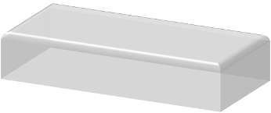



設計步驟
完成內部控制制度
建立檢查機制
設計控制作業
已發生內部控制缺失之業務項目
，應立即修正或設計控制重點。
選定業務項目
45
Notes:
Transparent 3-D steps with labels
(Advanced)
To reproduce the bottom rectangle shape with text effects on this slide, do the following:
On the Home tab, in the Slides group, click Layout, and then click Blank.
On the Home tab, in the Drawing group, click the More arrow on the Shapes gallery, and then under Rectangles, click Rectangle (first option from the left). On the slide, drag to draw a rectangle.
Under Drawing Tools, on the Format tab, in the Size group, do the following:
In the Shape Height box, enter 1.5”.
In the Shape Width box, enter 3”.
On the Home tab, in the bottom right corner of the Drawing group, click the Format Shape dialog box launcher. In the Format Shape dialog box, click Fill in the left pane, and then do the following in the right pane:
Select Solid fill.
Click the button next to Color, and then under Theme Colors click White, Background 1 (first row, first option from the left).
In the Transparency box, enter 0%.
Also in the Format Shape dialog box, click Line Color in the left pane, and then select No line in the right pane.
Also in the Format Shape dialog box, click 3-D Rotation in the left pane. In the right pane, click the button next to Presets, and then under Parallel click Off Axis 2 Top (third row, second option from the left).
Also in the Format Shape dialog box, click 3-D Format in the left pane, and then do the following in the right pane:
Under Bevel, click the button next to Top, and then under Bevel click Circle (first row, first option from the left). Next to Top, in the Width box, enter 7 pt, and in the Height box, enter 7 pt.
Under Depth, click the button next to Color, and then under Theme Colors click White, Background 1 (first row, first option from the left). In the Depth box, enter 40 pt.
Under Surface, click the button next to Material, and then under Translucent click Clear (third option from the left). Click the button next to Lighting, and then under Special click Two Point (second option from the left). In the Angle box, enter 70°.
On the Insert tab, in the Text group, click Text Box, and then on the slide, drag to draw the text box.
Enter text in the text box, select the text, and then on the Home tab, in the Font group, select TW Cen MT Condensed from the Font list and then select 36 from the Font Size list.
On the Home tab, in the Paragraph group, click Align Text Right to align the text right on the slide.
Drag the text box and position it over the rectangle.
Under Drawing Tools, on the Format tab, in the WordArt Styles group, click the arrow next to Text Fill, and then under Theme Colors click White, Background 1 (first row, first option from the left).
Select the text box. Under Drawing Tools, on the Format tab, click Text Effects, then point to 3-D Rotation, and then click 3-D Rotation Options.
In the Format Text Effects dialog box, click 3-D Rotation in the left pane. In the right pane, click the button next to Presets, and then under Parallel click Off Axis 2 Left (second row, fourth option from the left).
To reproduce the background on this slide, do the following:
Right-click the slide background area, then click Format Background. In the Format Background dialog box, click Fill in the left pane, select Gradient fill in the right pane, and then do the following:
In the Type list, select Linear.
Click the button next to Direction, and then click Linear Diagonal (first row, third option from the left).
In the Angle box, enter 135%.
Under Gradient stops, click Add or Remove until two stops appear on the slider.
Under Gradient stops, on the slider, customize the gradient stops as follows:
Click on the left stop, and then do the following:
In the Stop position box, enter 0%.
Click the button next to Color, and then under Theme Colors click White, Background 1 (first row, first option from the left).
Select Stop 2 from the list, and then do the following:
In the Stop position box, enter 100%.
Click the button next to Color, and then under Theme Colors click White, Background 1, Darker 15% (third row, first option from the left).
On the Home tab, in the Drawing group, click the More arrow on the Shapes gallery, and then under Rectangles, click Rectangle (first option from the left). On the slide, drag to draw a rectangle.
Select the rectangle. Under Drawing Tools, on the Format tab, in the Size group, do the following:
In the Shape Height box, enter 0.33”.
In the Shape Width box, enter 10”.
On the Home tab, in the Drawing group, click the arrow next to Shape Fill, and then under Theme Colors click White, Background 1, Darker 15% (third row, first option from the left).
On the Home tab, in the Drawing group, click the arrow next to Shape Outline, and then click No Outline.
On the Home tab, in the Drawing group, click Shapes, and then under Basic Shapes, click Right Triangle (first row, fourth option from the left).
On the slide, drag to draw a triangle.
Select the triangle. Under Drawing Tools, on the Format tab, in the Size group, do the following:
In the Shape Height box, enter 1.33”.
In the Shape Width box, enter 10”.
On the Home tab, in the Drawing group, click the arrow next to Shape Fill, and then click White, Background 1, Darker 15% (third row, first option from the left).
On the Home tab, in the Drawing group, click the arrow next to Shape Outline, and then click No Outline.
Position the rectangle and the triangle so that the bottom edge of the triangle and the top edge of the rectangle are touching. Press and hold SHIFT and select both the rectangle and the triangle.
On the Home tab, in the Drawing group, click Arrange, and then do the following:
Under Group Objects, click Group.
Point to Align, and then click Align Center.
Point to Align, and then click Align Bottom.
On the Home tab, in the Clipboard group, click the arrow next to Copy, and then click Duplicate.
Under Drawing Tools, on the Format tab, in the Arrange group, click the arrow next to Rotate, and then click More Rotation Options.
In the Format Shape dialog box, on the Size tab, under Size and rotate, in the Rotation box, enter 180°.
On the Home tab, in the Drawing group, click Arrange, point to Align, and then do the following:
Click Align Center.
Click Align Top.
On the Home tab, in the Drawing group, click the arrow next to Shape Fill, and then under Theme Colors click White, Background 1 (first row, first option from the left).
To reproduce the original text and rectangle, do the following:
Press and hold SHIFT and select the original text box and rectangle. On the Home tab, in the Drawing group, click Arrange, and then under Group Objects click Group.
On the Home tab, in the Clipboard group, click the arrow next to Copy, and then click Duplicate. Repeat this step until you have a total of five groups of shapes.
On the Home tab, in the Editing group, click Select, and then click Selection Pane. In the Selection and Visibility pane, select each of the groups and drag on the slide to form a series of steps.
Also in the Selection and Visibility pane, press and hold CTRL and select all five groups of rectangles and text boxes.
On the Home tab, in the Drawing group, click Arrange, point to Align, and then click Distribute Horizontally.
On the Home tab, in the Drawing group, click Arrange, point to Align, and then click Distribute Vertically.
To change the text on the duplicate rectangles, click in each text box and edit the text.

Slide 47
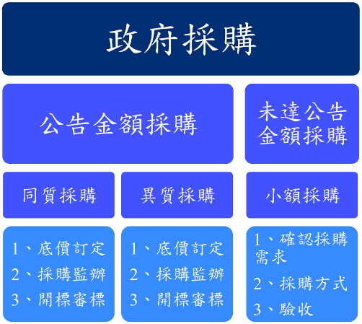
選定業務項目
業務項目
作業類別
作業項目
作業項目
作業類別
作業項目
作業項目
46

Slide 48
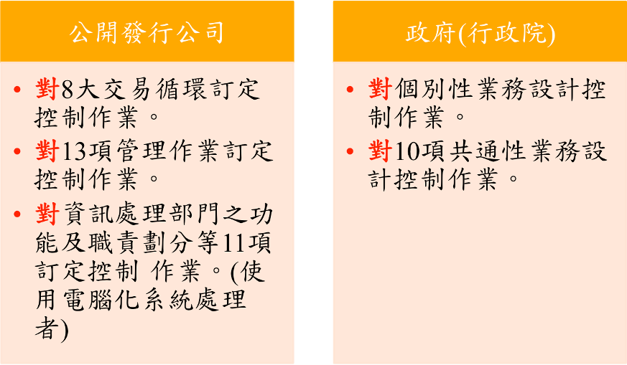
設計控制作業
47

Slide 49
控制作業應設計之控制重點
績效考核
職能分工
驗證核對
實體控制

Slide 50
設計控制重點
~績效考核~
通常與覆核相結合，主要運用在高階主管對於機關內部各單位計畫與預算之管控，因為計畫和預算本身即可作為衡量標準，因此所採取的補救動作與追蹤措施，即為一種控制作業。
常見績效考核控制如 下：
比較本期與上期計畫及預算資訊。
比較財務資訊與非財務資訊。
比較計畫、預算間之關係。
49

Slide 51
設計控制重點
~職能分工~
重點在「分工」，主要目的在預防與及時發現在執行所分派職務時產生之錯誤或舞弊行為，是一項基本而且重要的控制活動。
常見的職能分工控制如下：
資產保管人員與會計人員分開。
交易授權與資產的保管分開。
營運責任與資料處理責任分開。
系統分析師、程式設計師不能兼辦資料輸入或電腦操作。
50

Slide 52
設計控制重點
~驗證核對~
驗證本身為一種證實的動作，將事項有關資訊加以紀錄核對，並加以驗證，即為一種控制作業，適當的憑證及紀錄係達成健全內部控制實施方案「提供可靠資訊」目標的基礎。
常見的驗證核對控制如下：
對收入事項的驗證及紀錄核對。
對支出事項的驗證及紀錄核對。
對非財務事項的驗證及紀錄核對。
51

Slide 53
設計控制重點
~實體控制~
實體控制主要係保護不動產、動產、有價證券、現金等，及已印妥但未使用之重要表單及其他重要紀錄的安全設施與防衛方法，定期盤點亦能達成保護上開資產的目標。
常見的實體控制控制如下：
存入銀行、保險箱或雇用警衛看守。
藉由抵押權或其他權利設定以確保債權。
定期對現金及固定資產進行盤點及抽查。
52

Slide 54
內部控制設計注意事項
53
優先納入內部控制制度之作業項目
經風險評估，屬高風險性業務。
屬重要性業務。
曾發生之內部控制缺失，包括監察院糾正案件、審計部建議改善事項、外界關注事項及督導各機關或各機關自行檢查發現等。

Slide 55

內部控制設計注意事項
vs.
54
內部控制制度同時兼顧興利及防弊
各機關內部控制制度除減少錯誤或舞弊之情事外，針對既有之控制作業，如有設置過多以致影響機關運作效能的情事，亦可透過自行檢查機制加以檢討修正，以提高機關業務效能。

Slide 56
內部控制設計注意事項
55
控制作業非作業流程
控制作業可整合至作業流程中，以幫助機關業務活動達成其目標，惟控制作業與作業流程(如SOP)並不相同，在設計內部控制制度前應先釐清兩者差異。
機關如已建置相關業務活動之作業流程(如SOP)，則可以該流程為基礎，再加入控制作業之設計，可大幅減少設計內部控制制度之時間及成本。

Slide 57
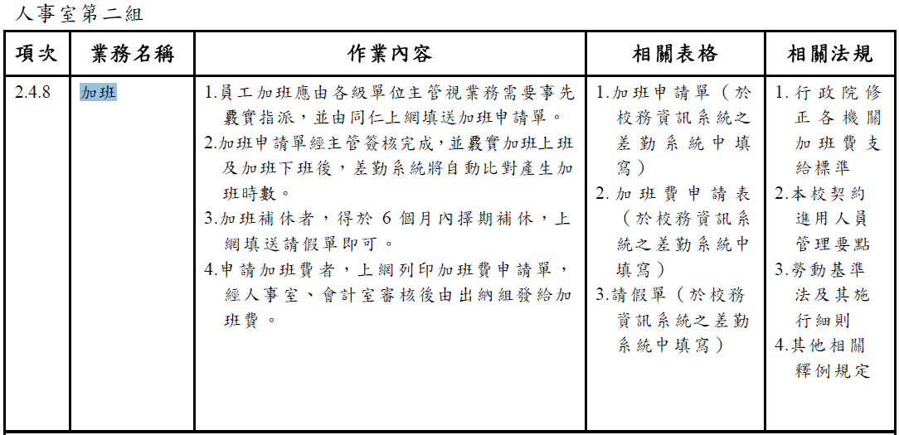
控制作業非作業流程
標準作業流程(SOP)與控制作業之差異
除說明作業流程外，並無控制作業。
56
56
56

Slide 58
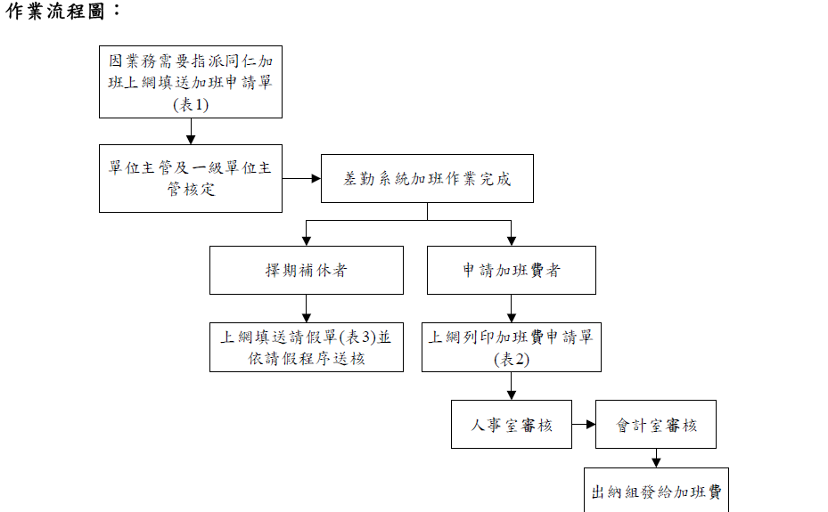
控制作業非作業流程
標準作業流程(SOP)與控制作業之差異
除說明作業流程外，並無控制作業。
57
57
57

Slide 59
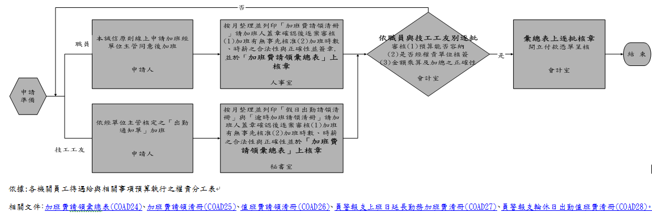
控制作業非作業流程
標準作業流程(SOP)與控制作業之差異
除說明作業流程外，有明確之控制作業。
除說明作業流程外，有明確之控制作業。
58
58
58

Slide 60
內部控制設計注意事項
59
撰寫作業程序說明表應注意事項
承辦單位欄：若以職能別(單位別)設計作業程序，則本欄應明確表達負責此項作業之單位。
作業程序說明欄：應列明詳細步驟、作業時程、重要經驗、注意事項等。
控制重點欄：應列明不可遺漏之程序、步驟或應予特別重視之作業或法令規定等重要環節。
對於關鍵性及重要性之程序或文字可以「加底線」或「文字加粗」之方式標明

Slide 61
撰寫作業程序說明表應行注意事項
第1碼：延續共通性作業代號
第2碼：為內部製作單位代號， 後兩碼：為流水編號
項目編號 | KD03
項目名稱 | 資訊安全事件通報
承辦單位 | 業務組D
作業程序說明 | 業務承辦人員自行發現，或接獲通報資安事件或異常事件時，應填寫「資訊設備或系統異常狀況處理紀錄表」，並通報權責單位資安聯絡人。(參考資訊安全聯絡人員名冊) 資安聯絡人接獲通知後，應與業務相關人員共同判斷是否為資訊安全事件。(參考資訊安全事件管理程序書之資安事件等級說明) 若為資訊安全事件，資安聯絡人應依狀況評估事件影響等級，並填寫「資訊安全事件通報單」後通報機關資安負責人。 資安負責人於收到「資訊安全事件通報單」後，依狀況確認事件影響等級，並陳資訊安全推動小組執行秘書複核後依程序進行通報。 (一)對內通報 各級資安事件均應通報至執行秘書，並通知權責人員進行事件處理；若為第4級則另須通報至資訊安全推動 小組召集人。 (二)對外通報 若影響等級為4級或由外部單位反應之資安事件，由資訊安全推動小組召集人判斷，決定是否向國家資通安全會報通報。
詳細步驟
作業時程
重要經驗
注意事項
60

Slide 62
撰寫作業程序說明表應行注意事項
控制重點 | 記錄與通知：業務承辦人員應填寫「資訊設備或系統異常狀況處理紀錄表」，並立即通知權責單位資安聯絡人。 判斷資安事件：資安聯絡人應與業務相關人員共同判斷是否為資訊安全事件，並做先期處置。 通報資安負責人：資安聯絡人評估資安等級，並填寫「資 訊安全事件通報單」，(依規定時限內)通報機關資安負責人，由資安負責人確認後陳資訊安全推動小組執行秘書複核。 通報管理階層： 各級資安事件均應通報至執行秘書，第4級另應(依規定時限內)通報至資訊安全推動小組召集人，由其決定是否向國家資通安全會 報通報。
法令依據 | 資訊安全事件管理程序書
使用表單 | 資訊安全聯絡人員名冊 資訊設備或系統異常狀況處理紀錄表 資訊安全事件通報單 資訊安全推動小組組織圖
不可遺漏之程序
不可遺漏之步驟
應予特別重視之作業
法令規定
61

Slide 63
案例探討
內部控制制度案例1：動植物防疫檢疫局 內部控制制度案例2：行政院主計總處

Slide 64
內部控制之自行評估

Slide 65
自行評估主要效益
提升同仁內部控制意識。
增進同仁對於作業流程的瞭解。
提早發現及改善內部控制缺失。
對於內部控制制度之有效性，提供定期驗證或聲明。
有助於內部稽核計畫及重點之擬定。
64

Slide 66
自行評估之規定1/2
各機關應研擬年度自行評估計畫（包括評估期間及範圍等），簽報機關首長核定。若有必要採取抽核程序以驗證評估重點之落實情形，應於自行評估計畫明定抽核方式、範圍及比率等，以作為執行依據。
各機關內部各單位應自行評估其內部控制落實情形，作成內部控制自行評估表，簽報單位主管簽章。嗣由研擬自行評估計畫單位彙整各單位內部控制自行評估表之評估情形及所發現之內部控制缺失或所提之興革建議，提經內部控制或內部稽核相關會議審議通過或簽陳相關召集人核定後，簽報機關首長，並交由內部稽核單位追蹤後續改善或興革建議辦理情形。
65

Slide 67
自行評估之規定2/2
各機關辦理自行評估時，審計部年度審核通知或中央政府總決算審核報告所列重要審核意見如提出機關內部控制機制未發揮應有效能等意見，應納入自行評估之重要參據
若自行評估之評估情形係落實，惟經內部稽核單位或上級主管機關等提出與該評估重點有關之內部控制缺失等意見時，該評估單位應於內部控制或內部稽核相關會議提出檢討報告及改善措施，並由內部稽核單位追蹤其改善情形。
機關業務屬性單純或規模較小者，得併由上級機關統籌辦理自行評估。
66

Slide 68
內部控制自行評估表
○○機關內部控制自行評估表
○○年度 評估單位：○○
評估期間：○○年○○月○○日至○○年○○月○○日
評估日期： 年 月 日
評估重點 | 評估情形 |  |  |  |  | 部分落實/未落實/不適用情形說明 | 改善措施/興革建議
 | 落實 | 部分 落實 | 未落實 | 未發生 | 不 適 用
一、評估機關目標無法達成之風險，並決定需優先處理之風險項目，以及定期滾動檢討風險評估，以因應內部及外部環境之改變。 | V
二、依據各項業務性質與時俱進檢討不合時宜之控制作業及作業流程，並落實執行各項控制作業。 | V
三、建立檢討主管法令規定機制，並針對外界意見或執行缺失部分即時檢討相關法令規定。 |  | V
……
填表人： 複核： 單位主管：
67

Slide 69
內部控制自行評估表
○○機關內部控制自行評估表
○○年度 評估單位：○○
評估期間：○○年○○月○○日至○○年○○月○○日
評估日期： 年 月 日
評估重點 | 評估情形 |  |  |  |  | 部分落實/未落實/不適用情形說明 | 改善措施/興革建議
 | 落實 | 部分 落實 | 未落實 | 未發生 | 不 適 用
八、稽核評估職能單位及負責內部控制或內部稽核業務幕僚單位依相關法令規定落實辦理下列工作(註3)： (一)施政績效管考。 (二)… (三)定期檢討內部控制機制。 (非稽核評估職能單位、內部控制或內部稽核業務幕僚單位免列示本項) | V
填表人： 複核： 單位主管：
68

Slide 70
內部控制自行評估表
註：
1. 各單位除上列必要評估重點外，另得視業務性質及外部意見等調整增列評估重點項目，並依評估結果於評估情形欄勾選「落實」、「部分落實」、「未落實」、「未發生」或「不適用」；其中「未發生」係指有評估重點所規範之業務，但評估期間未發生，致無法評估者；「不適用」係指評估期間法令規定或作法已修正，但評估重點未及配合修正者，或無評估重點所規範之業務等。
2. 「評估期間」係指本項作業自行評估所涵蓋之期間；「評估日期」指執行該項評估之日期。
3. 該評估重點係由稽核評估職能單位及負責內部控制或內部稽核業務幕僚單位自行填寫依其相關法令規定應辦理之工作，如施政績效管考、資訊安全稽核、政風查核(含廉政風險評估)、政府採購稽核、工程施工查核、國家關鍵基礎設施安全防護、人事考核(含考核工作績效及獎懲)、內部審核、事務管理工作檢核及定期檢討內部控制機制等工作。
4. 本表及其佐證資料等，應自辦理自行評估工作結束日起，以書面文件或電子化型式至少保存五年。
69

Slide 71
自行評估重點1/2
一、評估機關目標無法達成之風險，並決定需優先處理之風險項目，以及定期滾動檢討風險評估，以因應內部及外部環境之改變。
二、依據各項業務性質與時俱進檢討不合時宜之控制作業及作業流程，並落實執行各項控制作業。
三、建立檢討主管法令規定機制，並針對外界意見或執行缺失部分即時檢討相關法令規定。
四、遵循相關法令規定或契約。
五、就涉及人民權利或義務之主管業務建立適當之檢核、審查、追蹤、管制或考核等管理機制，並除依法公開外，另依風險評估結果，推動其行政作業流程透明措施，以利外部監督及型塑廉能政府。
70

Slide 72
自行評估重點2/2
六、就主管業務對相關機關或單位善盡監理、督導或輔導等責任。
七、針對內部高風險業務設有明確職能分工及職務輪調等機制。
(由機關自行指定之單位負責評估，其餘單位免列示本項)
八、稽核評估職能單位及負責內部控制或內部稽核業務幕僚單位依相關法令規定落實辦理下列工作(註3)：
(一)施政績效管考。
(二)…
(三)定期檢討內部控制機制。
(非稽核評估職能單位、內部控制或內部稽核業務幕僚單位免列示本項)
71

Slide 73
自行評估案例3-1
佐證資料收集
作業項目-應用系統上線及變更管理作業
評估重點-系統維護人員及系統管理人員角色是否區隔，由不同人員擔任。
母體-102年11月30日至103年11月30日系統維護申請單
樣本-系統維護申請單評估期間總筆數約810筆，則依評估計畫所訂抽核標準表，隨機抽取評估所需最少樣本量25筆。
評估-驗證該25筆資料是否皆符合評估重點，並依實際結果勾選自行評估情形。
72

Slide 74
自行評估案例3-2
佐證資料收集
作業項目-人事費薪給作業
評估重點-是否隨時將人員動態以派令或異動通知單等資料，確實通知秘書室事務管理科及主計室。
母體-102年11月30日至103年11月30日人員派令或異動通知單。
樣本-人員派令或異動不定期且評估期間總筆數約300筆，依評估計畫所訂抽核標準表，隨機抽取評估所需最少樣本量25筆。
評估-驗證該25筆資料是否皆符合評估重點，並依實際結果勾選自行評估情形。
73

Slide 75
自行評估案例3-3
佐證資料收集
作業項目-採購作業(履約管理及驗收單位)
評估重點-廠商有無依契約履約、是否依契約約定辦理檢(試)驗、查驗，並督促廠商注意履約品質、工程採購廠商依規定報竣工，機關是否迅速確認竣工並注意廠商無虛報竣工，以規避逾期違約金之情形。
母體-102年11月30日至103年11月30日採購案件。
樣本-採購案件評估期間總筆數約7筆，依評估計畫所訂抽核標準表，隨機抽取評估所需最少樣本量1筆。
評估-驗證該筆資料是否皆符合評估重點，並依實際結果勾選自行評估情形。
74

Slide 76
案例探討
內部控制自行評估計畫

Slide 77
內部控制之內部稽核

Slide 78
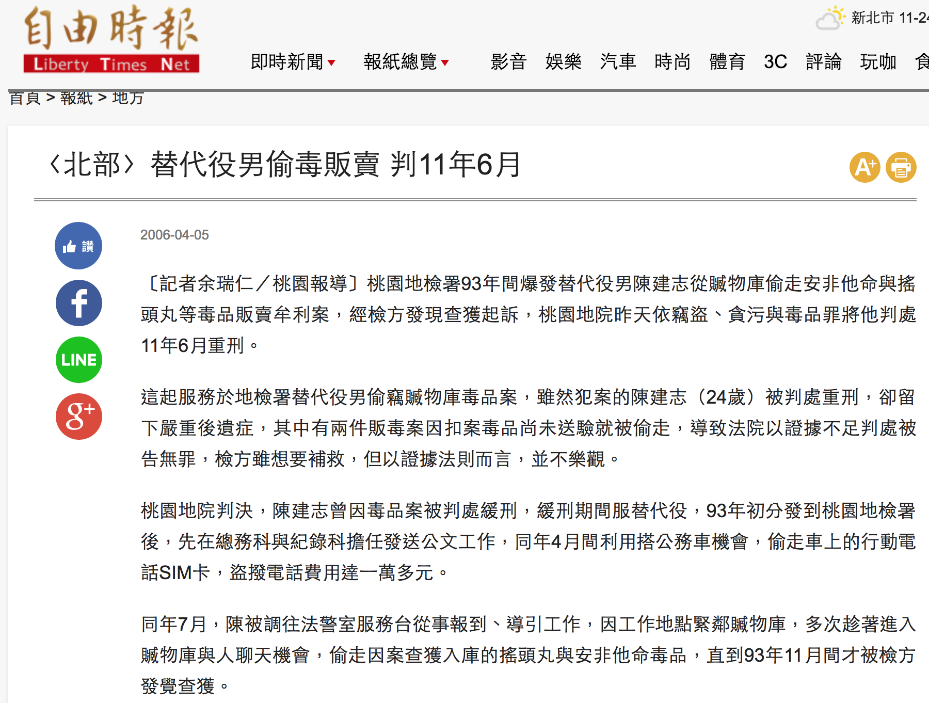
內部稽核的威力
Notes:
77

Slide 79
內部稽核人員組成
各機關應成立內部稽核單位辦理內部稽核工作，並由副首長以上人員擔任召集人。但業務屬性單純或規模較小者，得併由上級機關統籌辦理，並得統籌調派所屬人力交互檢查。
機關採任務編組方式設置內部稽核單位者，其幕僚作業原則由綜合規劃單位辦理。但機關首長得視機關屬性及業務性質指定適當單位辦理之。
各機關內部稽核工作得視業務需要，調度施政管考、資訊安全稽核、政風查核、政府採購稽核、工程施工查核、國家關鍵基礎設施安全防護、人事考核、內部審核、事務管理工作檢核及其他稽核職能(以下簡稱稽核評估職能)單位人員及主要核心或高風險業務等單位人員辦理，該等人員不得針對過去一年內、目前或即將負責承辦業務執行稽核。
78

Slide 80
稽核能力提升與稽核限制
應持續參加內部稽核相關教育訓練，以提升稽核品質及能力，並應秉持誠實信用原則及專業上應有之注意，確實執行稽核工作，惟內部控制有其先天限制，且內部稽核原則採抽核方式實施，無法絕對保證一定能發現不法或不當情事。

Slide 81
稽核人員應遵循原則
1.道德操守：專業素養的基礎
誠信、正直、保密與謹慎對稽核是不可或缺的。
2.公平陳述：真實地與正確地報告的義務
稽核發現、稽核結論及稽核報告真實地與正確地反映出稽核活動。並報告出稽核中遇到的顯著障礙與稽核小組和受稽核者間未解決的分歧意見。
3.適當的專業關注：在稽核時，善用敬業精神與判斷力
稽核員依據其所從事工作的重要性與稽核委託者和其他利益團體對他的信心來運用其注意力。擁有必要的能力是個重要的因素。

Slide 82
稽核人員應遵循原則
4.獨立性：稽核的公平性與稽核結論的客觀性之基礎
稽核員須與其所稽核的活動無關，且無偏見與利益衝突。在整個稽核過程中稽核員維持客觀的心態，以確保稽核發現與結論會僅以稽核證據為基礎。
5.證據為憑的方法：在系統化的稽核過程，用合理的方式以求得足供信賴的與再現性的稽核結論。
稽核證據是可查證的。因為在一個有限的時間間隔與有限的資源下執行稽核，稽核證據是以既有資訊取樣為基礎。所以，適當地取樣對稽核結論的信賴度有密切關聯。
Notes:
81

Slide 83
擬定內部稽核計畫
執行稽核工作前，得會同稽核評估職能單位擬訂稽核計畫
但稽核評估職能單位依相關法令規定已辦理或預計辦理稽核或評估者，得不重複納入內部稽核。
內部稽核單位如擇有與稽核評估職能類似之稽核項目，得與稽核評估職能單位整合稽核工作期程，並維持客觀公正之立場採聯合稽核方式辦理。
82

Slide 84
優先擇定稽核項目
審計部中央政府總決算審核報告重要審核意見，經審計部追蹤查核結果仍待繼續改善，並再綜合研提審核意見者，應稽核其檢討改善情形。
跨機關整合業務、占機關年度預算比例較高之業務、久未辦理內部、外部稽核或評估之業務、影響政府公信力之潛在風險案件、進度嚴重落後或停工六個月以上或因故解除契約等公共工程案件，稽核其執行情形或成效等。
利用資訊系統自動處理業務控管流程或資料勾稽比對案件之資料異動紀錄，以及資訊系統間資料介接傳遞以人工處理控管流程或勾稽比對之案件，經評估存有遭蓄意竊取、竄改或洩漏資料等風險者，稽核其資訊系統管理機制。
其他重大議題包括內部重要會議列管事項、立法院質詢案件、監察院彈劾、糾正（舉）或提出其他調查意見之案件、審計部中央政府總決算審核報告重要審核意見、上級與各權責機關（單位）督導等所列待改善事項、中央廉政委員會及各機關廉政會報所提相關議題及外界關注事項等。

Slide 85
內部稽核計畫內容
稽核項目及目的。
稽核期間。
稽核工作期程。
稽核工作分派。
經費來源。

Slide 86
內部稽核行前會議
內部稽核單位得於執行稽核計畫前召開行前會議，依稽核項目之性質及受查單位之特性等選擇稽核方式，包括檢查、觀察、詢問、驗算或查證等，並視需要擇定適宜之抽核比率，以蒐集及查核充分且適切之稽核證據，據以支持稽核結論。

Slide 87
受查單位充分配合
內部稽核人員執行內部稽核工作，得檢查相關文件、資產，並詢問有關人員，受查單位應全力配合提供稽核所需資料並詳實答覆，無正當理由不得拒絕。

Slide 88
內部稽核分析面向
1、實際情況：陳述實際發現之現況或問題。
2、判斷標準：依據法令規定或選擇適當之判斷基準，用以作為評估或驗證之參據。
3、影響結果：掌握實際情況已經（可能）存在之衝擊及其影響層面與嚴重程度。
4、造成原因：深入探究實際情況發生之根本原因，以免忽略關鍵核心問題。
5、建議意見：綜合分析並與受查單位共同研擬改進建議，以解決根本原因或核心問題。

Slide 89
內部稽核程序
1、蒐集與稽核項目有關之資料。
2、選擇適當之衡量基準，其來源包括：
(1)前期績效、既定(或預計)目標及其績效衡量指標。
(2)法令規定或契約規範，如：預計完成之期限、品質或數量標準等。
(3)國際公認之指標或標準等。
(4)其他同類績效優良機關、單位或民間相關機構等之標竿典範。
(5)內部稽核人員專業判斷。
3、運用計算、分類及比對等方式，分析實際績效與衡量基準之差異，並了解差異原因及其影響。

Slide 90
稽核路徑
依據控制作業進行
依抽取個案進行
依據合約或專案進行
依據各項異常報告進行
依據內外部督考缺失進行
依據民眾抱怨事件進行
依據經驗自易發生缺失處進行
Notes:
89

Slide 91
相關稽核證據
實體證據(直接檢查及觀察，ex.財產、現金、環境)
文書證據(公文、合約、紀錄，ex.時機、頻率、權責、核章、內容適當性)
證言證據(面談、詢問，ex.工作人員、相關人員、民眾)
分析性證據(計算、比較，ex.數量、費用、績效)
Notes:
90

Slide 92
稽核證據應具備的特質
充分性
攸關性
可靠性
有用性
Notes:
91

Slide 93
蒐集稽核證據之技術
詢問法（面談法）。
觀察法。
複算法。
測試法。
篩選（過濾）法。
函證法。
統計抽樣法。
分析程序法。

Slide 94
受稽單位準備
安排適當之稽核會議場地，以辦公處所為宜。
將稽核日期與行程通知相關人員。
要求各業務相關承辦人員應於稽核時間在場接受稽核。
各業務相關承辦人員若因故無法在場時，應指定熟悉該項業務之職務代理人接受稽核。
業務相關承辦人員應提供稽核人員其所需之文件及紀錄。

Slide 95
稽核執行方式
由內部稽核人員以事前製作完成之「稽核紀錄表」逐項稽核。
將稽核之結果記載於「稽核紀錄表」上。
若稽核結果不符合要求，則將客觀證據收集妥當，填寫「稽核結果表」，再由綜合規劃單位回收彙總製作「稽核報告」，簽陳首長核定。
稽核人員於稽核結束後，應配合綜合規劃單位規定之期限，彙整內部控制缺失事項及興革建議，送相關單位填報改善情形，並針對改善情形進行追蹤結果，編製「內部控制缺失事項追蹤改善表」、「內部控制具體興革建議追蹤情形表」，簽報首長核定。

Slide 96
內部稽核紀錄
內部稽核人員應正確且完整記錄稽核情形並檢附佐證資料，作成稽核紀錄。稽核紀錄得包括下列事項：
1、稽核項目。
2、稽核方式。
3、稽核發現。
4、稽核結論。
5、改善措施或興革建議。

Slide 97
內部稽核報告
年度稽核及專案稽核均應作成內部稽核報告，揭露稽核發現之優點、稽核發現與相關自行評估結果不一致等缺失、改善措施或興革建議，並依程序簽報機關首長核定後送各受查單位。

Slide 98
內部稽核報告格式
○○機關
○○年度(○○年○○專案)稽核報告
壹、稽核日期及受稽核單位
說明實際執行稽核工作之日期及受稽核單位。
貳、稽核結果
參、未來有關管理及績效重大挑戰之預警性意見
得敘明對機關形成挑戰之原因、目前因應作為及未來尚待加強之作為。
項次 | 稽核項目 | 稽核發現 | 稽核結論 | 改善措施/ 興革建議
1 | 年度採購案執行情形。 | 經調查○○年度各單位辦理採購案件預定招標彙整表，包括透過共同供應契約採購案等，其提報彙整控管標準不一。 | ○○年度各單位辦理採購案件預定招標彙整表中無明確彙整控管標準。 | 建議研議提報彙整控管標準，供各單位參考，以利後續管考。

Slide 99
內部控制缺失及興革建議追蹤
內部稽核單位應彙整內部控制缺失及興革建議，送相關單位填報改善及辦理情形，並至少每半年將追蹤該等缺失改善情形及興革建議辦理情形簽報機關首長核定。
內部控制缺失應追蹤至改善完成為止，以確認相關單位已採取適當之改善措施；
興革建議應追蹤至相關單位評估其可行性，以決定是否採納該等建議或採行相關因應作為為止。

Slide 100
缺失及興革建議追蹤表格式
○○機關
○○年○○月內部控制缺失及興革建議追蹤表
項次 | 缺失事項/興革建議 | 改善/辦理情形 |  |  | 追蹤結果
自行評估結果所發現缺失及所提興革建議
1 | 應用系統上線及變更管理作業 (1)於評估期間共發生810筆系統維護申請作業，大多為常態性變更或維護，部分僅由單人維護的小型系統較難滿足資訊安全內部控制職能分工之規範。 |  | (1)各科已協調人力相互支援，以落實執行系統維護人員及系統管理人員由不同人員擔任之規範。 (2)… |  | (1)經檢視近3個月系統維護人員及系統管理人員皆已由不同人員擔任，本項缺失核已改善。 (2)…
內部稽核報告所列缺失及興革建議
1 | 建議研議提報彙整控管標準，供各單位參考，以利後續管考。 | 秘書室已修正各單位辦理採購案件預定招標彙整表，並檢附工作時程說明資料，請各單位於填列招標期程時一併考量，以利後續規劃。 |  | 本項建議業經秘書室採納，並由各單位依控管標準填列採購案件預定招標彙整表，以掌握各單位辦理進度。
稽核評估職能單位所發現缺失及所提興革建議
監察院彈劾與糾正(舉)案件或提出其他調查意見，涉及內部控制部分
審計部中央政府總決算審核報告重要審核意見，涉及內部控制部分
上級與各權責機關（單位）督導所提缺失及興革建議

Slide 101
不法或不當情事簽報
內部稽核人員執行內部稽核工作時，應對潛在風險業務保持警覺，並掌握可能涉有公帑損失、浪費等不法或不當情事；稽核結果如發現可能有不法或不當情事者，應簽報機關首長責請相關稽核評估職能單位人員進一步查處。
內部稽核單位執行內部稽核工作期間，如發現重大違失或機關有受重大損害之虞時，應立即簽報機關首長處理；稽核資訊涉及隱私、機密、不法或不當之行為，不宜揭露予所有報告收受者時，得另單獨作成報告揭露。

Slide 102
案例探討
內部稽核案例1：資訊系統委外開發及維護採購案
內部稽核案例2：財產及物品管理查核
內部稽核案例3：ＯＯ地區補助計畫

